Slide 1
Русский язык
Изложение по вопросам.
2 класс
Школа России
ПРЕЗЕНТАЦИЮ СОСТАВИЛА
УЧИТЕЛЬ НАЧАЛЬНЫХ КЛАССОВ
МОУ СРЕДНЕЙ ШКОЛЫ №72
ЛЕОНОВА Н.Н.

Slide 2
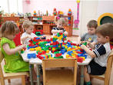
Отгадай загадку
Туда хожу я каждый день.
Так нужно, даже если лень.
Так нужно для моей семьи.
Там хорошо и там свои.
Я всех уже два года знаю,
Я с ними ем и сплю, играю.
Туда ходить я очень рад,
Там мой любимый …
ДЕТСКИЙ САД

Slide 3
Работа с текстом
Является ли этот рассказ текстом?
О чем этот текст?
На сколько частей он разделен?
О чем говорится в 1части?
О ком говорится во 2части?
Как оканчивается 3часть?
Почему мальчику было скучно?

Slide 4
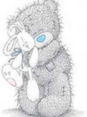
Словарная работа
Скучно -Скучный
Испытывающий скуку, невесёлый, неинтересный.
Весело - Веселый
Радостно, оживленно.
Толковый словарь Ожегова
АНТОНИМЫ

Slide 5
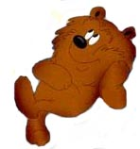
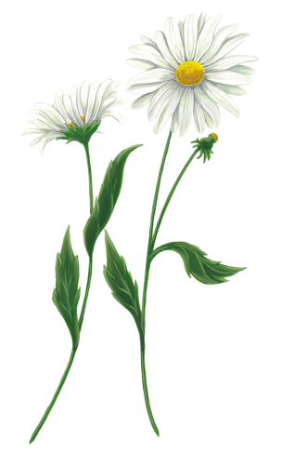

Slide 6
Вопросы к тексту.
Где было много игрушек?
Как играли ребята?
Им было весело или скучно?

Slide 7
Вопросы ко 2 части.
Кто не играл?
Что он собрал около себя?
От кого охранял игрушки?

Slide 8
Заключение.
Что кричал мальчик?
Что он делал с игрушками?
Было ли ему весело?

Slide 9
План к тексту.
1.Где было много игрушек?
2.Как играли ребята?
3.Им было весело или скучно?
В детском саду,
все вместе,
1.Кто не играл?
2.Что он собрал около себя?
3.От кого охранял игрушки
Дима?
Дима, целую кучу,
от детей,
мальчик.
1.Что Дима делал с
игрушками?
2.Было ли ему весело?
Кричал, закрывал
руками ,скучно.

Slide 10
Озаглавь и напиши текст.
Каждую часть пиши с красной строки
Четко проговаривай слова и диктуй себе по слогам.
Незнакомые слова спиши с доски.

Slide 11
МОЛОДЦЫ

